Slide 1
МБДОУ д.с.№5 «Родничок» комбинированного вида с. Сарыг-Сеп
Проект
«Учимся ухаживать за собой»
(для детей младшей группы)
Образовательная область «Коммуникативное развитие»
Среднесрочный педагогический проект
Воспитатель Милёхина Н.Е.
2021год

Slide 2
Цель: сохранение и укрепления здоровья детей через формирование культурно-гигиенических навыков детей дошкольного учреждения.
Задачи: 1. Вооружить детей теоретическими и практическими знаниями в вопросах ухода за собой.
2.Расширить знания родителей о режиме дня, формировании культурно-гигиенических навыков для сохранения и укрепления здоровья детей.

Slide 3
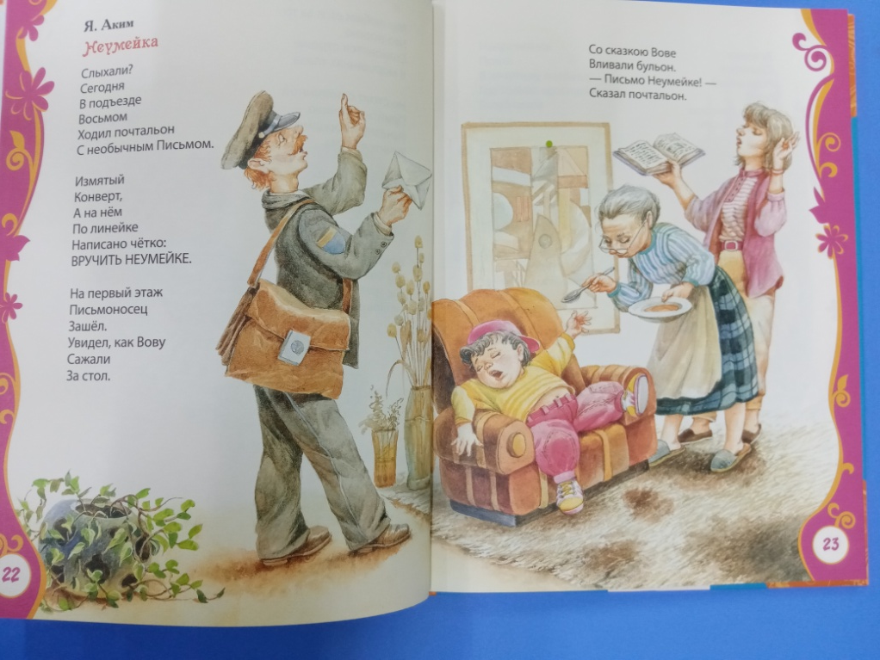

ПОДГОТОВИТЕЛЬНЫЙ ЭТАП
Подбор художественной литературы

Slide 4
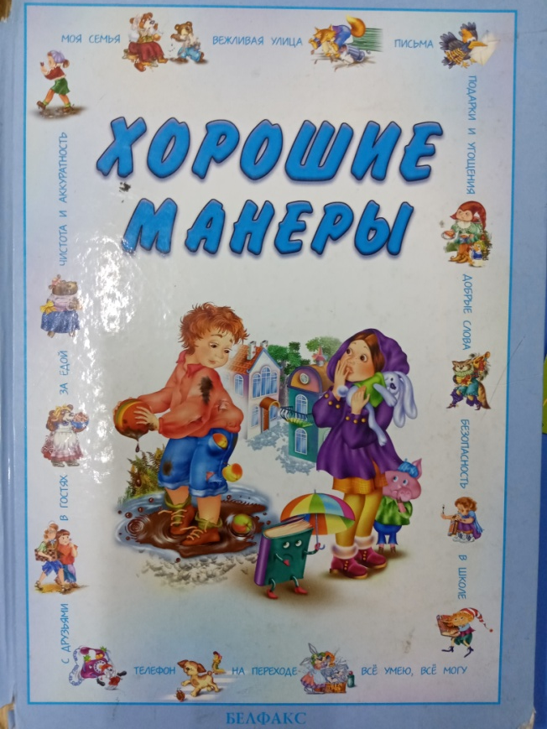
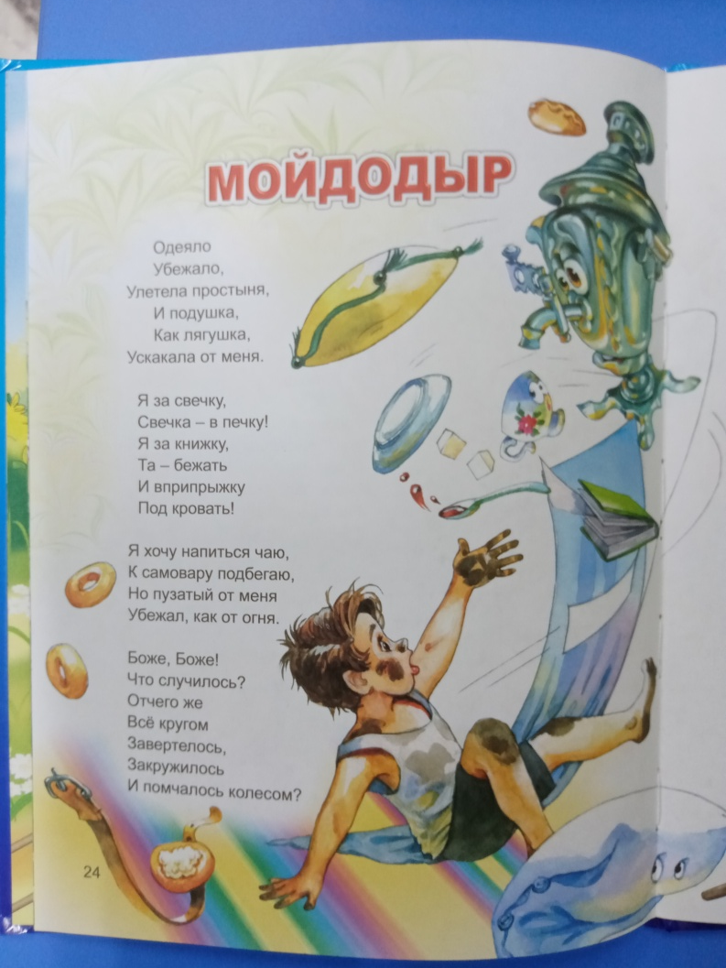
Подбор художественной литературы

Slide 5
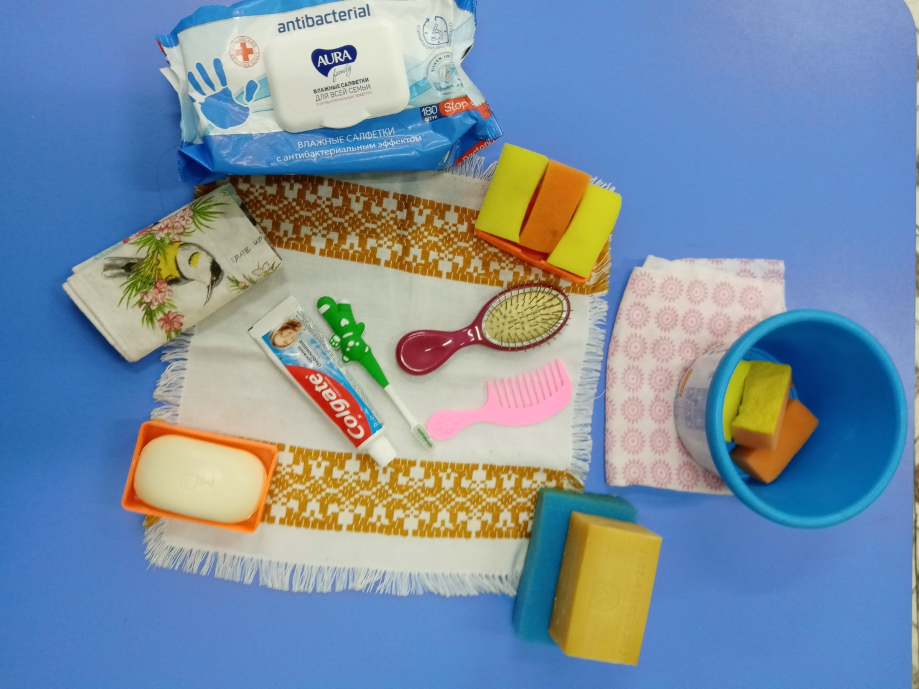
Подбор материала для занятий

Slide 6
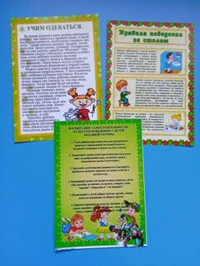
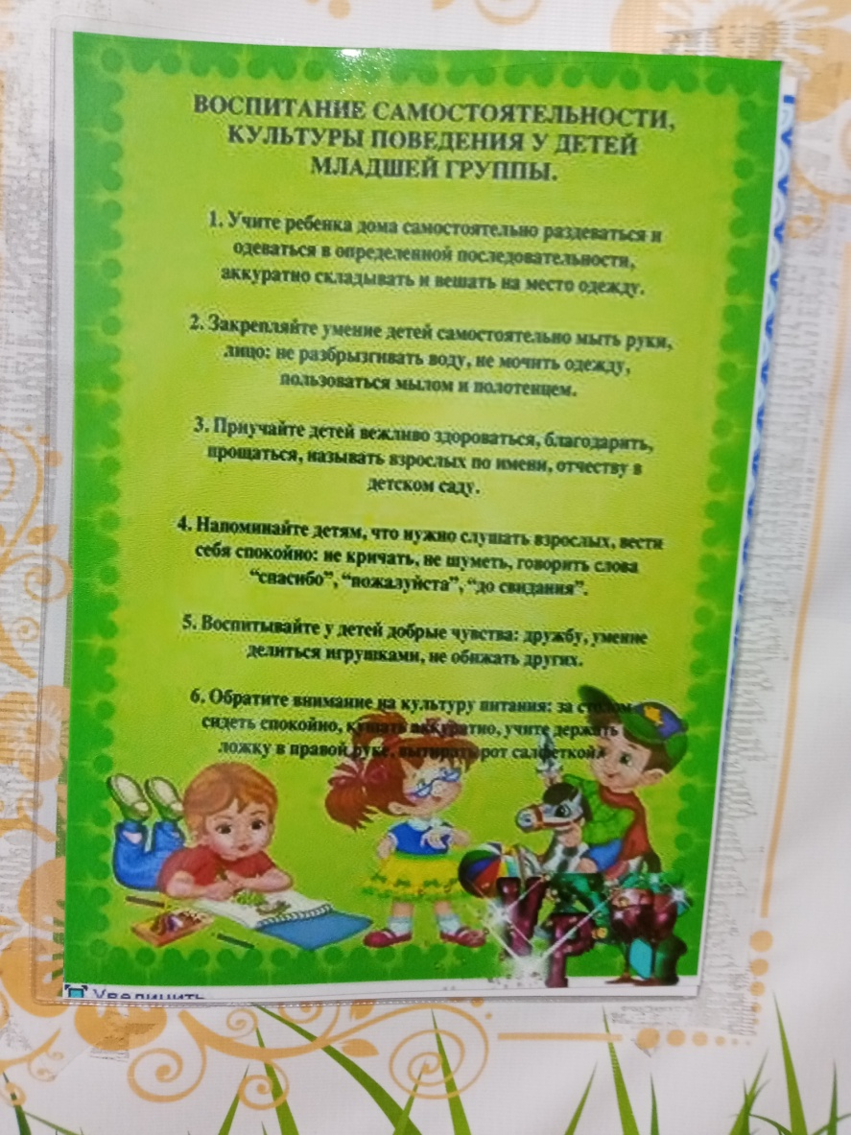
Консультации для родителей

Slide 7
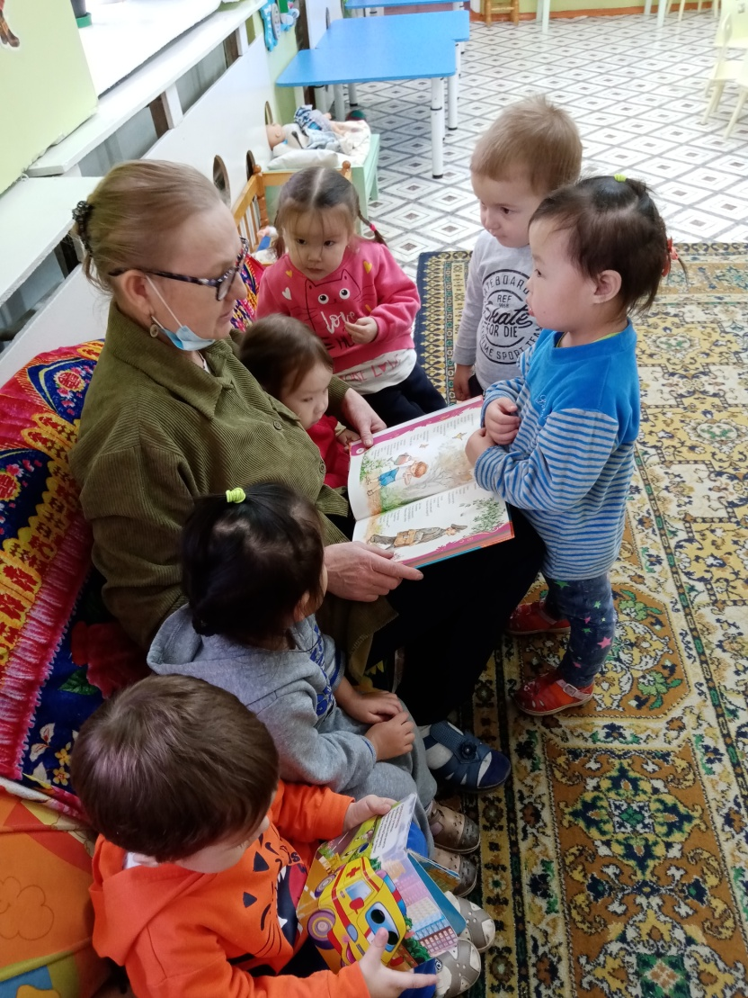
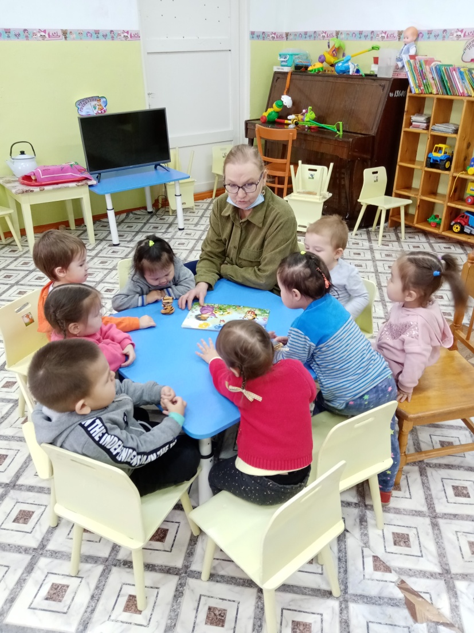
ОСНОВНОЙ ЭТАП
Чтение К. Чуковский «Мойдодыр»

Slide 8
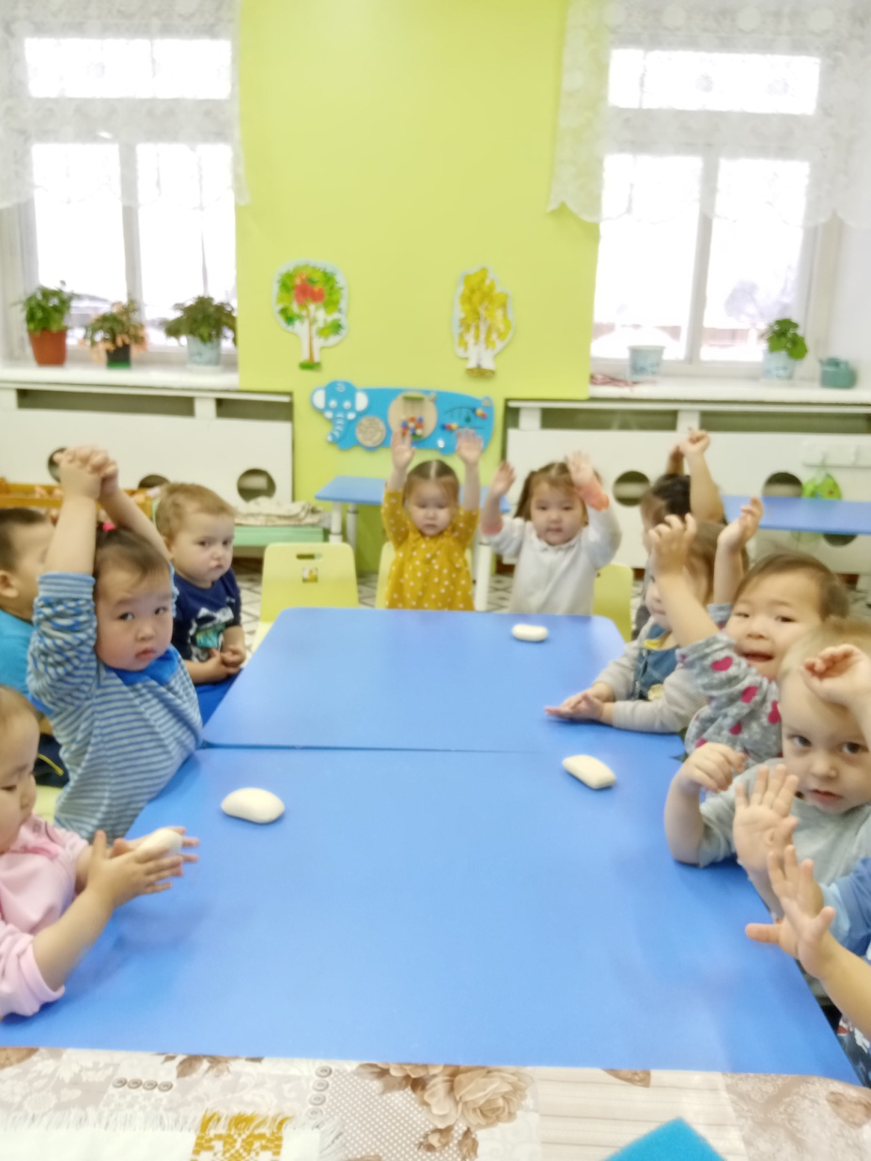
Занятие «Путешествие в царство Гигиены»

Slide 9
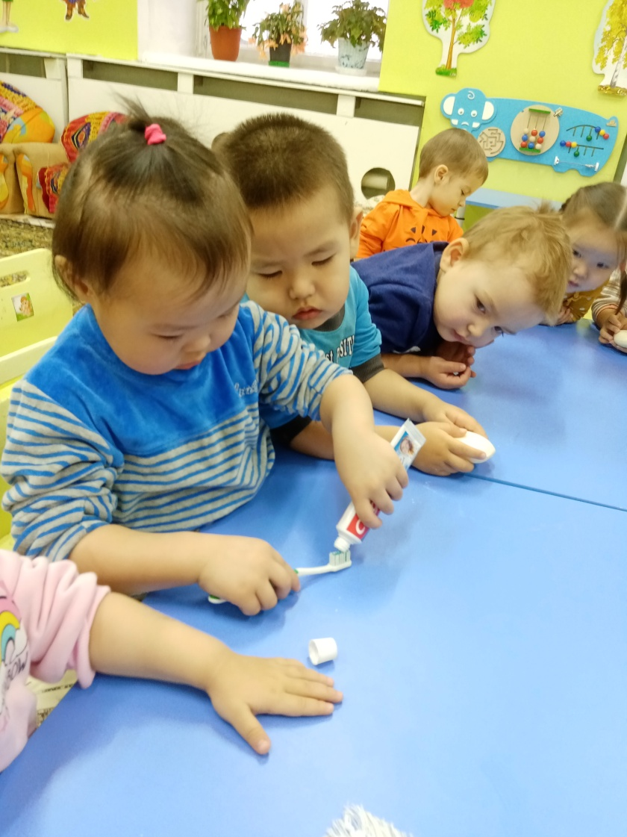
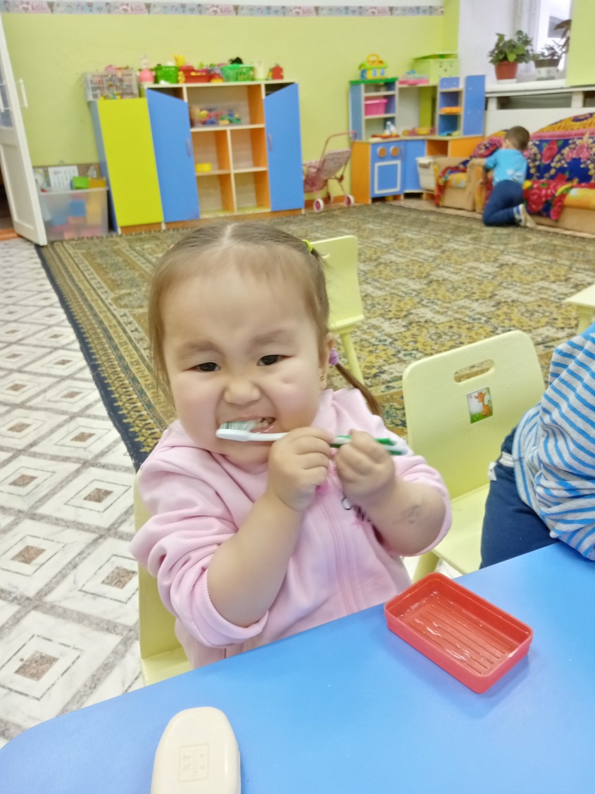
Учимся чистить зубы

Slide 10
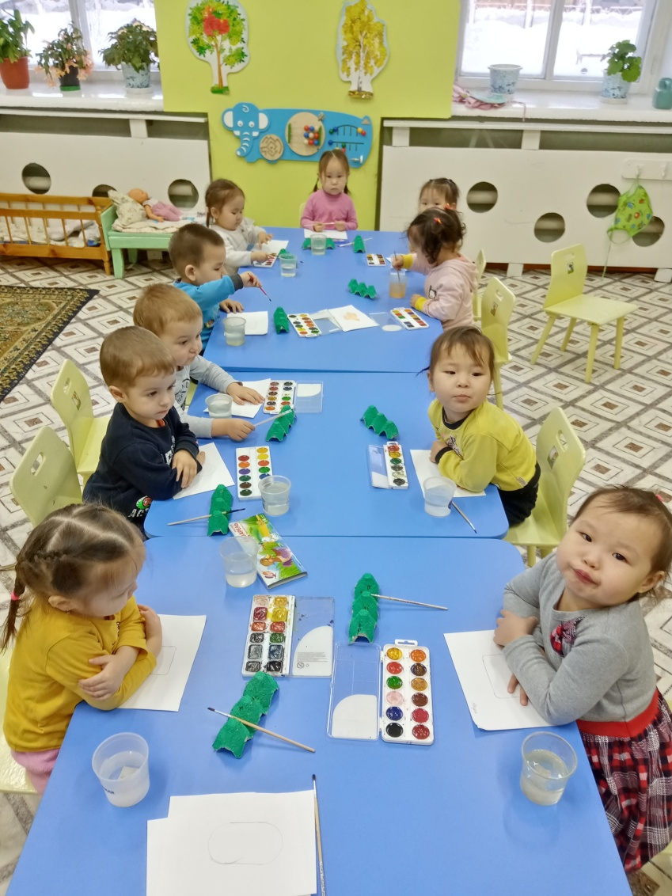
Рисование:
«Да здравствует мыло душистое»

Slide 11
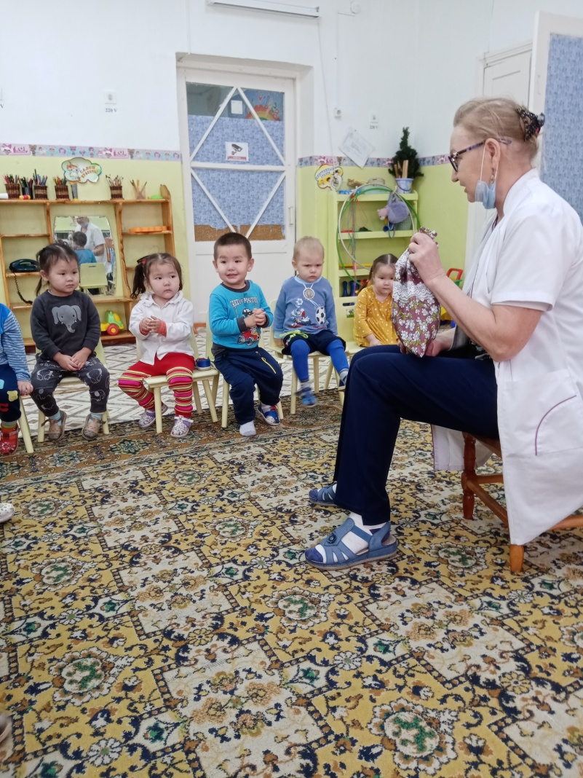
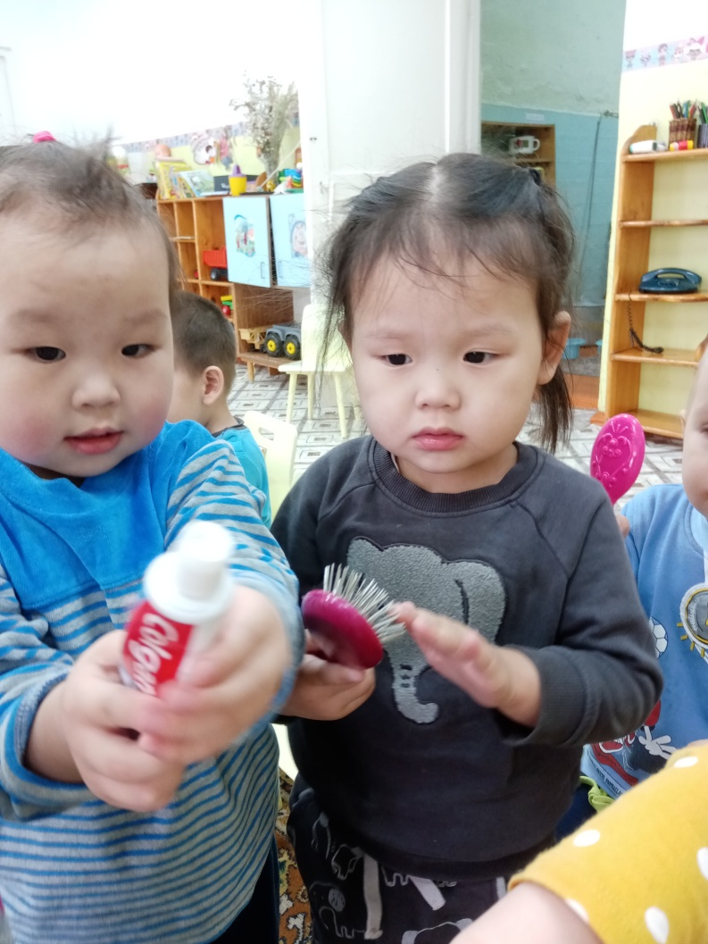
Дидактическая игра «Чудесный мешочек»

Slide 12
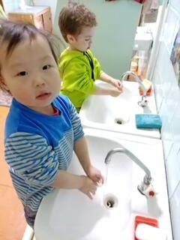
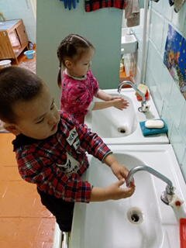
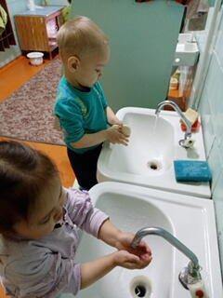
Учимся мыть руки

Slide 13
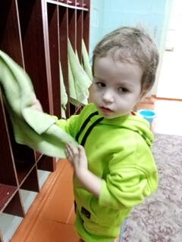
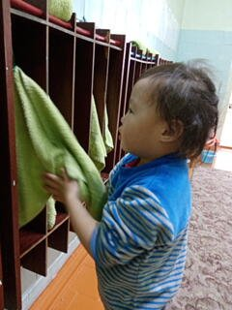
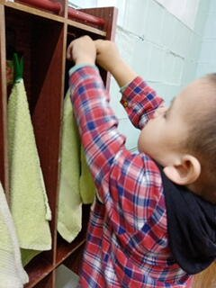
Находим своё полотенце и вытираемся

Slide 14
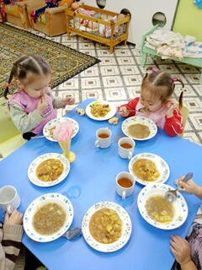
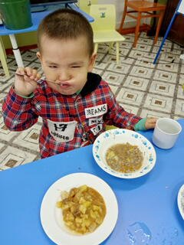
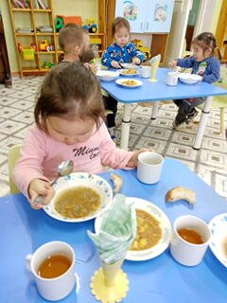
Осваиваем правила поведения за столом

Slide 15
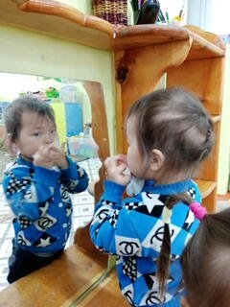
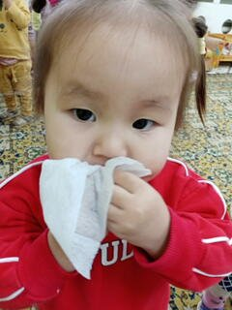
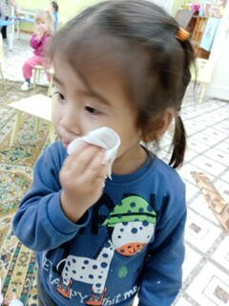
Учимся пользоваться салфеткой

Slide 16
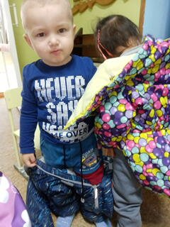
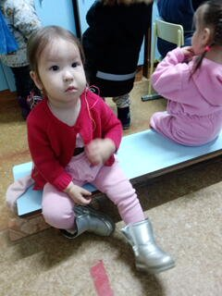
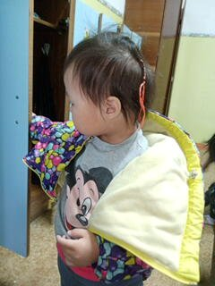
Одеваемся на прогулку

Slide 17
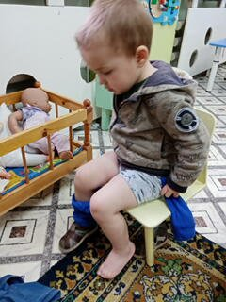
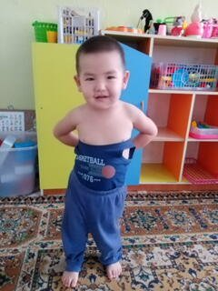
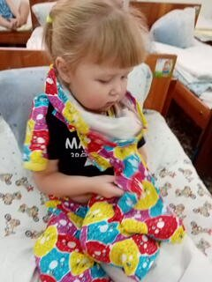
Готовимся ко сну

Slide 18
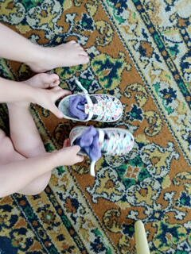
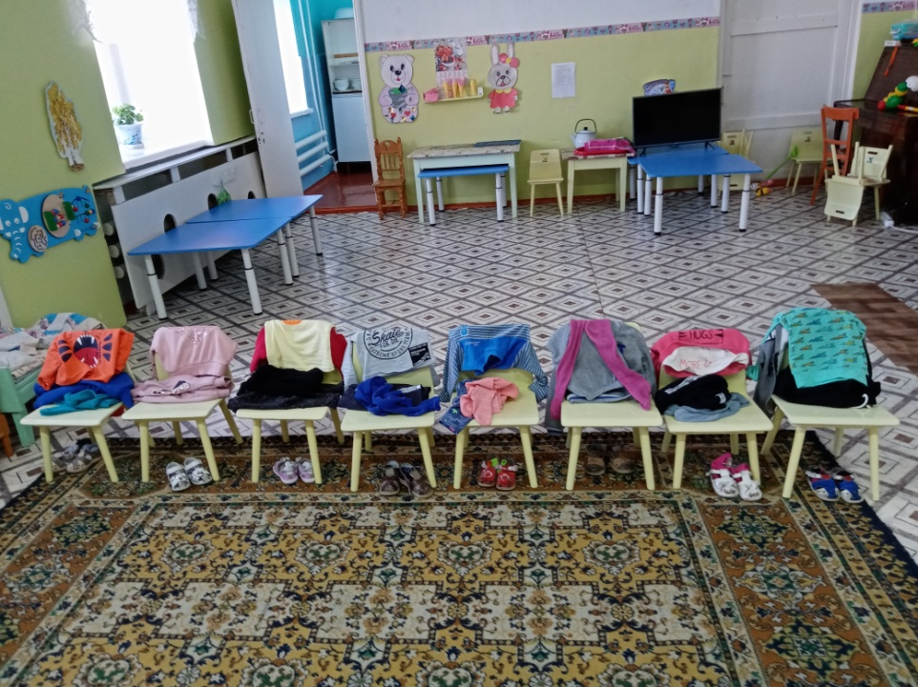
«Носочки ложатся спать в свои домики»

Slide 19
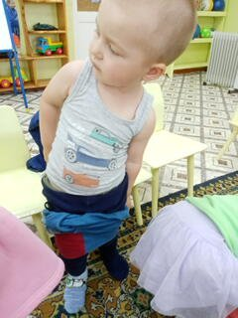
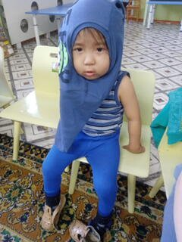
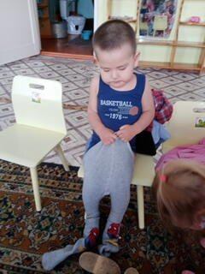
Одеваемся после сна

Slide 20
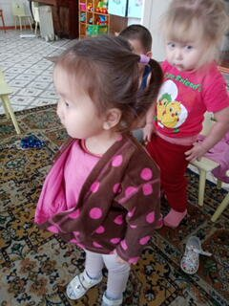
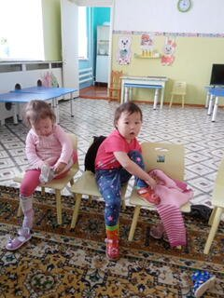
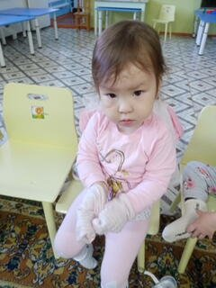

Slide 21
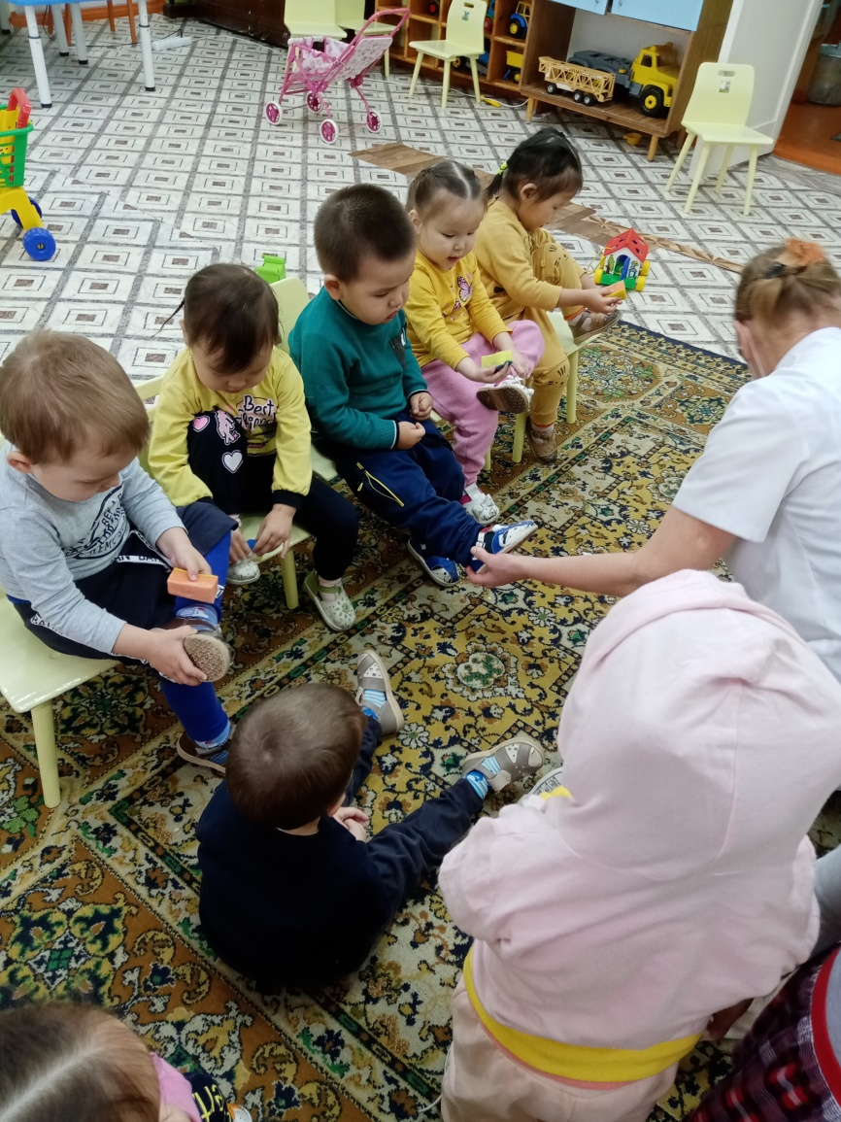
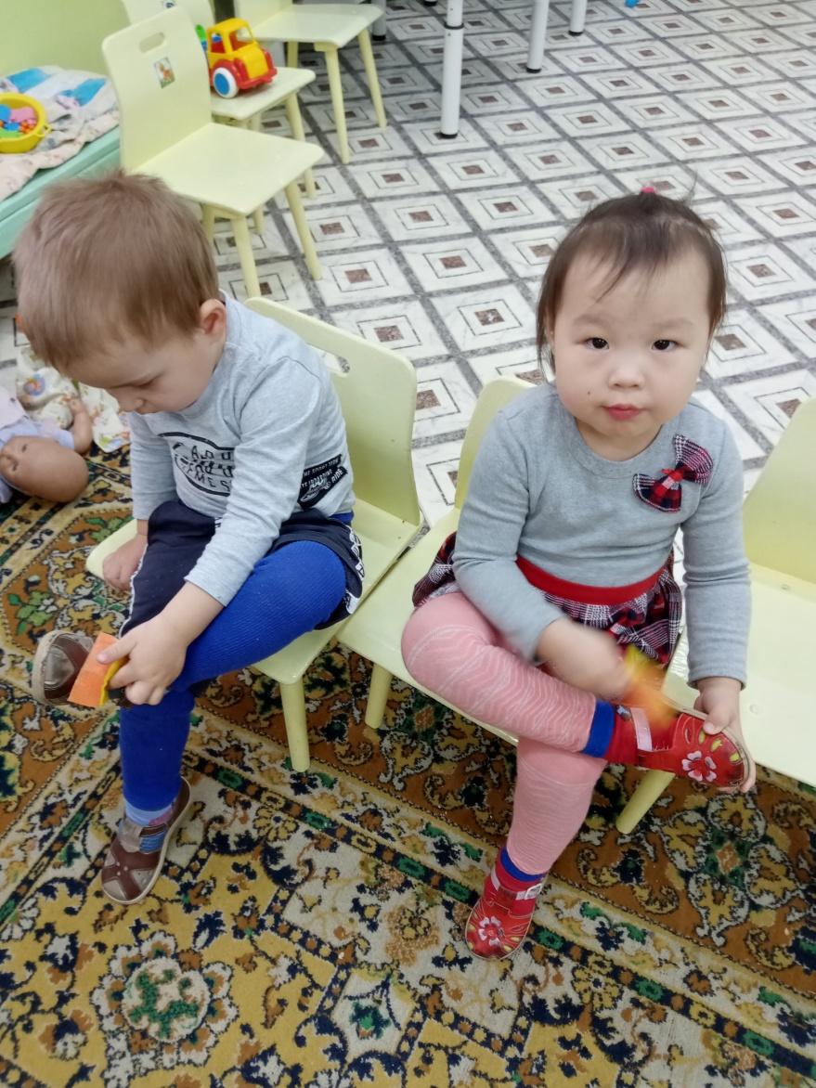
Учимся ухаживать за обувью

Slide 22
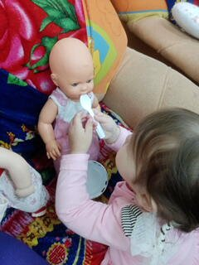
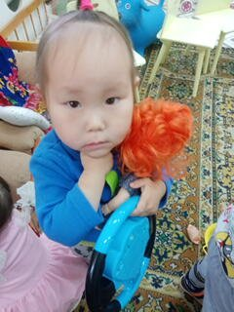
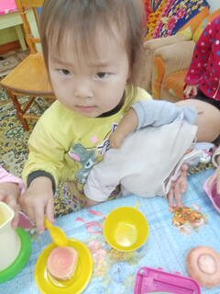
Сюжетно-ролевая игра «Семья»

Slide 23
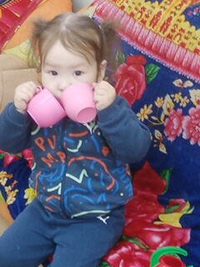
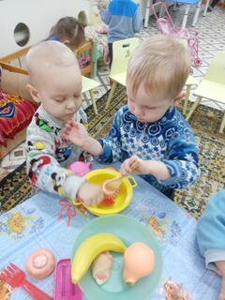
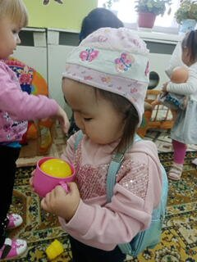

Slide 24
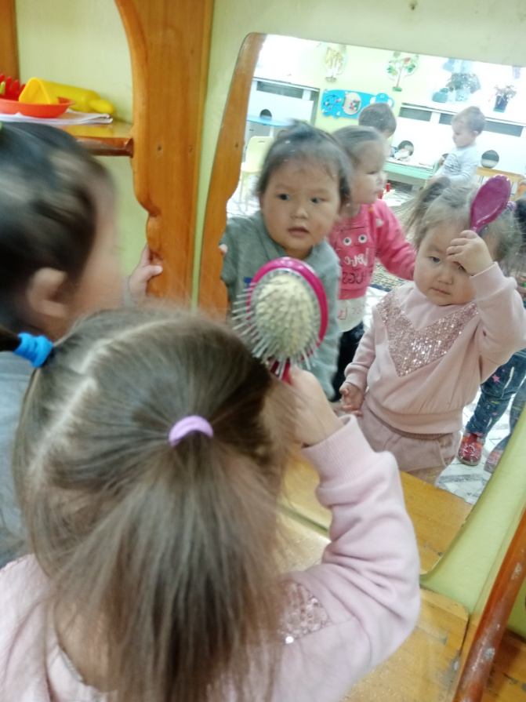
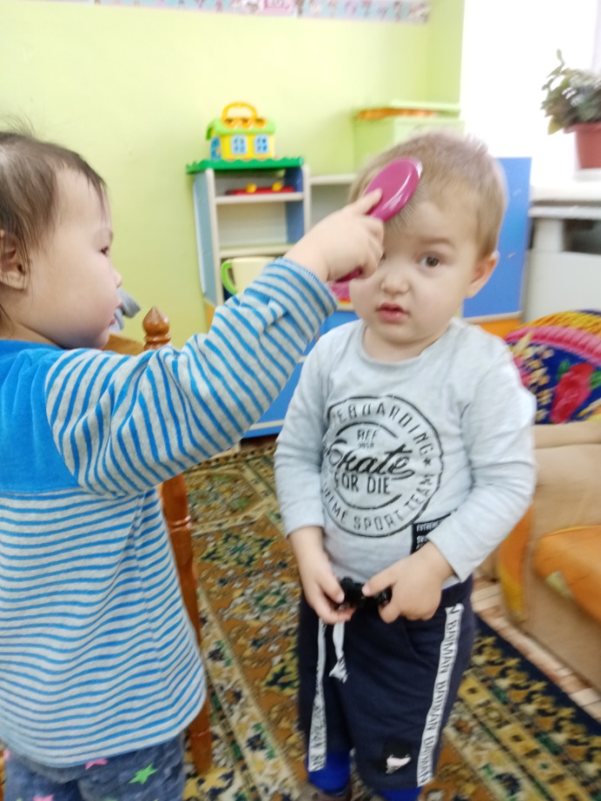

Причёсываемся после сна

Slide 25


ЗАКЛЮЧИТЕЛЬНЫЙ ЭТАП
Оформление стенда для родителей

Slide 26


Выставка рисунков
«Да здравствует мыло душистое»

Slide 27


СПАСИБО ЗА ВНИМАНИЕ!

